Slide 1


Презентация Проекта

Slide 2
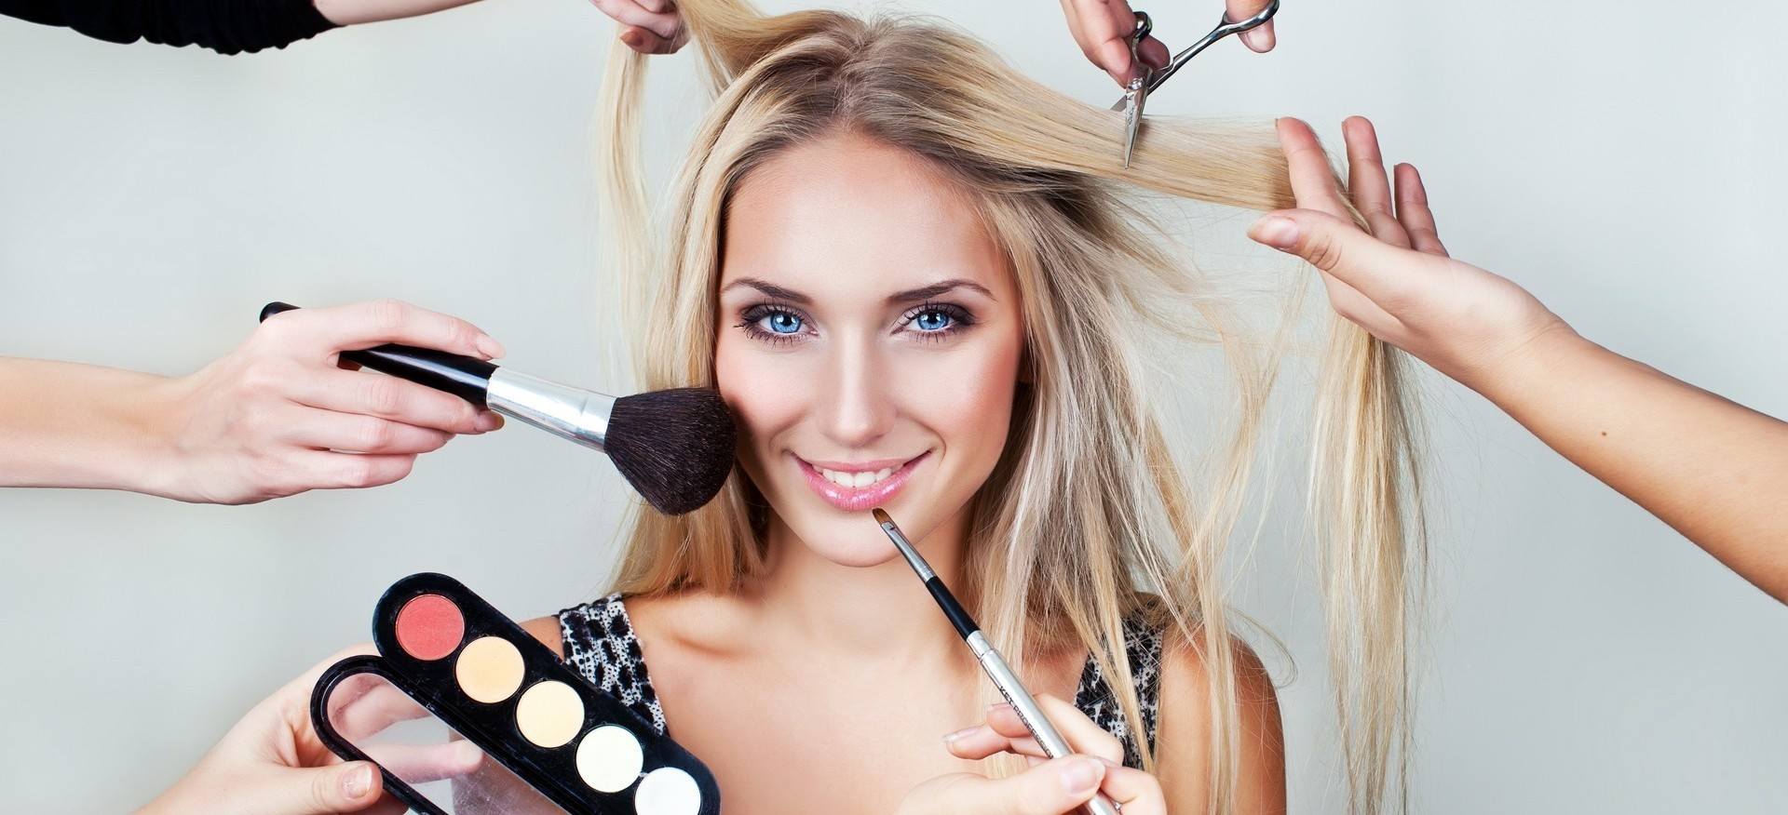

C К нам обращаются салоны красоты с вопросом увеличения чистой прибыли. Единственный способ добиться этого - необходимо увеличить средний чек салона красоты.

Slide 3

ВЫ СПРОСИТЕ, КАК ЭТОГО ДОБИТСЯ?
Нами был разработан интерактивный программно-аппаратный комплекс, способный отслеживать взгляд человека. Наше мобильное android-приложение при помощи фронтальной камеры планшета определяет наличие человеческих лиц в области видимости и проигрывает рекламный ролик, пока человек смотрит в сторону планшета.

Slide 4

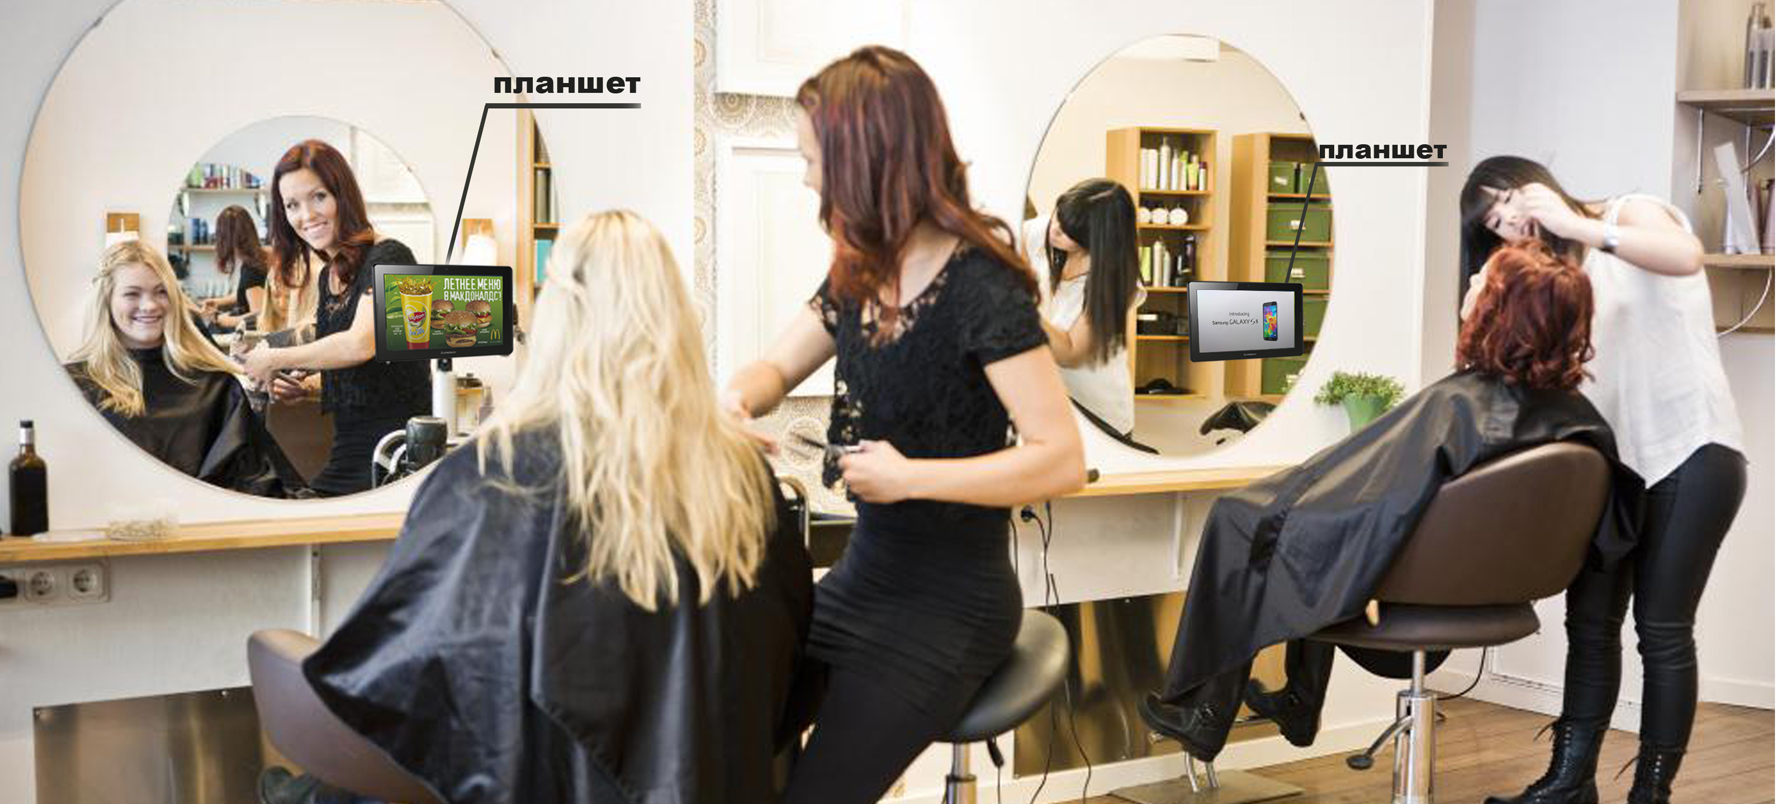
Это дает нам возможность со 100% гарантией донести все преимущества салона красоты до клиента во время процедуры
Под гарантией подразумевается, фиксация того факта, что во время проигрывания ролика, в сторону планшета был направлен по меньшей мере один человеческий взгляд и проигрывание не производилось, пока такой взгляд отсутствовал

Slide 5


В Вашем салоне мы бесплатно устанавливаем планшеты с нашим программно-аппаратным обеспечением. Планшет предлагает клиенту просмотреть информационно-развлекательный блок, в котором будет на первой и последней позиции будет транслироваться продающий ролик Вашего салона красоты длительностью до 3 минут, который мы также изготавливаем для Вас бесплатно.
Перед показом информационного блока планшет задает вопрос клиенту,
хочет ли он просмотреть серию роликов и по завершению получить ценный подарок.
В качестве подарка предлагается PowerBank 2700 ма/ч, стоимостью около 20$.
Согласно проведенному опросу клиентов салона красоты, 92% опрошенных согласятся предоставить свои персональные данные в обмен на подарок*.
*Для получения подарка клиенту необходимо заполнить анкету и подтвердить свой email. Код подтверждения моментально придет на мобильное устройство клиента, если данные внесены верно.

Slide 6
Впервые у клиента спросили, хочет ли он посмотреть рекламу, и подарили за просмотр рекламы подарок.
После выхода из салона красоты клиент воспользуется подаренным ему устройством зарядки, и в момент подключения к мобильному телефону услышит характерный звук идущего заряда. В этот момент полученная во время просмотра роликов информация закрепляется как положительная и становится очевидно, что ей можно доверять, поскольку все работает.
Таким образом, у клиента формируется положительный образ компании.
Получив подарок и позитивные эмоции, клиент обязательно поделится ими со своими родственниками и друзьями, что в свою очередь вызовет волну положительных рекомендаций (сарафанное радио) и приведет к увеличению клиентопотока.

Slide 7

ВИДИМЫЕ ПРЕИМУЩЕСТВА ДЛЯ ВАШЕГО САЛОНА КРАСОТЫ
- Развлечение клиента
- Подарок
- Положительные эмоции
- Волна положительных рекомендаций (сарафанное радио)
- Привязка клиента к салону красоты
- Увеличение частоты посещений
- Оцифровка данных по клиенту
- Ведение отчетности в режиме реального времени за счет облачного сервиса по учету просмотров и распознаванию лиц.

Slide 8
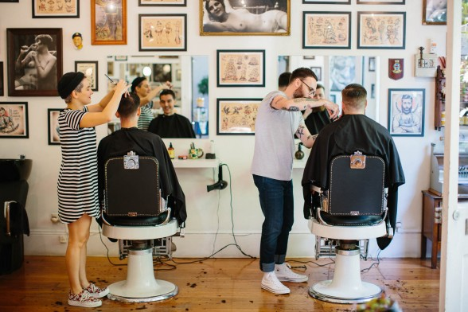
Программа лояльности клиента включает в себя следующие инструменты:
-Продающий сайт с возможностью онлайн записи
-Единый колл-центр
-Единый корпоративный сайт
-Продающий проморолик
-Е-mail-рассылка
-Мобильное приложение
-Программное обеспечение, отслеживающее взгляд клиента

Slide 9
Сотрудничая с маркетинговым проектом PR STORY, Вы получаете уникальный инструмент, позволяющий Вам увеличить чистую прибыль, а также сформировать программу лояльности для клиента. Счастливый и довольный клиент, которому Вы с нашей помощью подарили положительные эмоции, обязательно станет Вашим постоянным клиентом.
PR STORY- мы делаем бизнес лучше!

Slide 10
КОНТАКТЫ
Курьян Сергей Михайлович
Email: prstoryminsk@gmail.com
Телефон: +375 33 6810 800
ООО «ПР СТОРИ»
Минск

